Slide 1
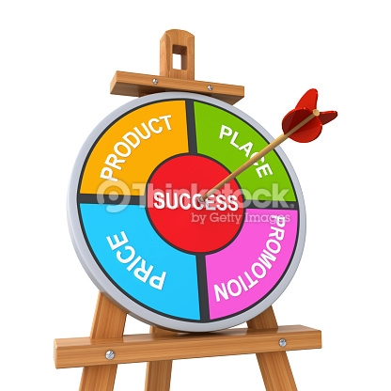
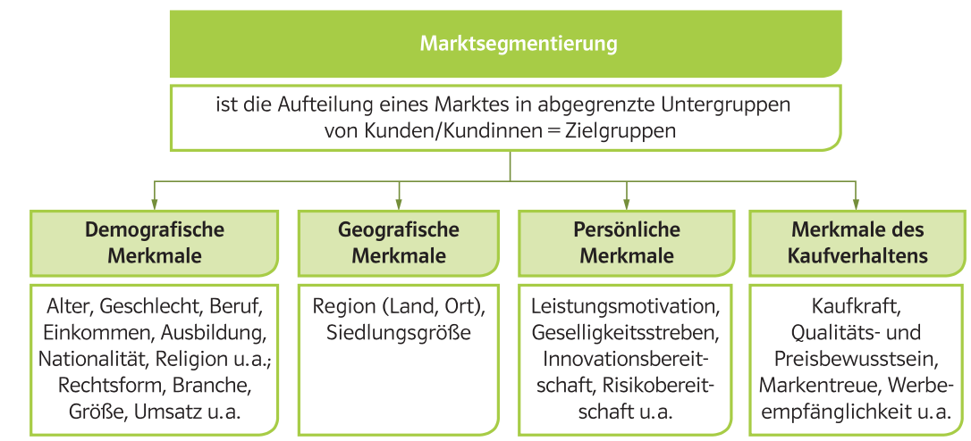
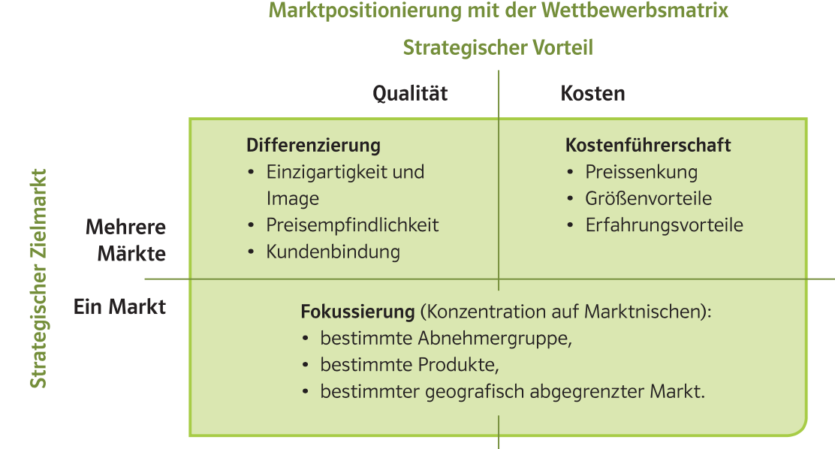
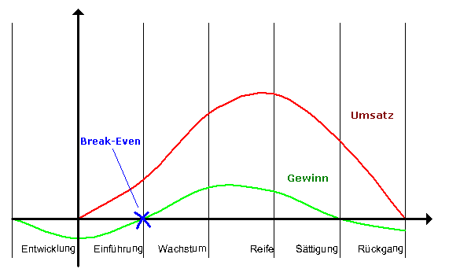
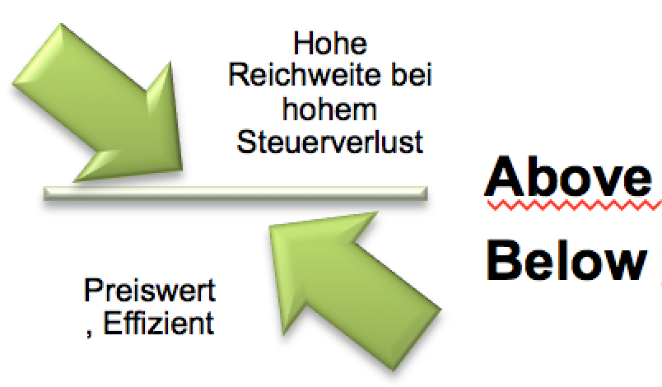
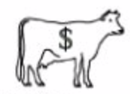
Strategisches / Taktisches Marketing
> Strategisches Marketing und taktisches Marketing unterscheiden können
> Marketinginstrumente anwenden können und Maßnahmen empfehlen können
Marketing
Taktisches Marketing (Marketing Mix, 4Ps) Kernfragen über...
= Denkweise, die das ganze Unternehmen auf Markt/Kunden ausrichtet
Produkt: (Product): Welche Produkte sollen?
Kundennutzen: Grund-, Zusatz-, psychologischer Nutzen z.B. Ferrari?, Optimal zur Abgrenzung von Konkurrenz > „USP“ Unique Selling Proposition Alleinstellungsmerkmal
Produktgestaltung: Fragen der
Funktion, Qualität, Design, Umweltverträglichkeit
Sortimentspolitik (Produktpolitik)
Einführung,
Sortimentsvertiefung (Differenzierung)
Sortimentsverbreiterung (Diversifikation)
Änderung (Variation): Farbe, Form, Garantie,...)
Ausscheiden (Elimination) poor dogs bei – DB (Kore)
Zusatzleistung: Montage, Service,...
Marke („Brand“- Zeichen): schafft Kundenloyalität und eine andere Wahrnehmung der Produkte, Markenpflege ist wichtige Aufgabe der Kommunikationspolitik
Zusatzleistungen: Garantie, Beratung, Montage, Einschulung, Service, Wartung
Modelle im Bereich Produkt (u. ihr Zusammenhang)
Produktlebenszyklus: Umsatz u. Gewinn in Einführung, Wachstum, Reife, Sättigung u. Abschwung
Produkt Porfolio: Boston Matrix: Gliederung Produkte nach Marktanteil/Marktwachstum > ?, Stars, Cash Cows, Poor Dogs (vgl. P-L-zyklus)
Ziel der Leistungserstellung:
Wirtschaftlichkeit: = Leistung/Kosten; knappe Ressourcen
Max. Wertschöpfung (Leistung z.B. Umsatz – Vorleistung)
Price (Preispolitik): zu welchem Preis?
Preisbildung auf Basis der Kosten, Konkurrenz, abhängig von der Preiselastizität ( E= % Nachfrage Ä./ % Preis Ä.)
Elastisch: >1 z.B. Luxusgüter, unelastisch < 1: Benzin, Brot
Preisstrategien (Preisaussrichtungen)
Hochpreisstrategie (Luxus) vs. Niedrigpreisstrategie (Diskont)
Abschöpfungsstrategie (Elektroartikel) vs. Penetrationspreisstrategie (Netflix)
Preisdifferenzierung > aber Kalkulatorischer Ausgleich
zeitlich (z.B. Vor- Hauptsaison),
räumlich, (z.B. Preise für Einheimische)
nach Käuferschichten (z.B. Kinder, Senioren, etc.),
nach Menge (Mengenrabatte),
nach Vertriebsart (Online, im Shop, ...)
Konditionen
Zahlungsbedingungen,
Rabatte,
Teilzahlungsmöglichkeit
Sonstiges: Lockangebote, Sonderaktionen, Mengenbeigaben: Nimm 3 zahl 2
Strategisches Marketing (Erkennen und Abwegen von Marktchancen)
Festlegung der langfristigen Unternehmens- und Marketingziele nach SMART Kriterien (spezifisch, messbar, attraktiv, realistisch und terminbezogen
Festlegung der Verhaltensweisen gegenüber der Anspruchsgruppen (Kunden, Lieferanten, Mitarbeiter, etc.)
Festlegung der Zielgruppe (Segmentierung) und Marktpositionierung (M. Porter)
Promotion (Kommunikationspolitik) Wie soll der Kunde informiert darüber werden?
Absicht der Kommunikationspolitik: AIDA Modell
Attention > Interest > Desire > Action (Kauf)
„Above the line Kommunikation“:
Verwendung klassische Massenmedien
führt zu gestreuten und unpersönlichen Zielgruppenansprache,
i.d.R. teuer, hohe Reichweite aber hohen Streuverlust;
z.B.: TV-, Radio-, Print-, Online Werbung, Marke Branding,
„CI“ Corporate Identity: Design, Communication, Behavior
Wichtige Aspekte bei Werbeplanung: Ziel, Budget, Produkt, Zielgruppe, Botschaft, Medien, Werbepartner
„Below the line Kommunikation“
Kommunikationsmaßnahmen, die überwiegend nicht die klassischen Massenmedien nutzen
mittels unkonventioneller Wege und Maßnahmen wird versucht, die Zielgruppe direkt und persönlich anzusprechen
Wird oft nicht als Werbe- oder Marketingmaßnahme wahrgenommen; billig und treffgenauer, - Reichweite
Breispiele: Event Marketing, Themenabend, Product Placement, Sponsoring, virales Marketing, Direktmarketing, persönlicher Verkauf, Gewinnspiele
Werbung kritisch
Vorteile: schafft Arbeitsplätze, Information,
gute Preise, führt zu besseren Löhnen
Nachteile: Manipulation, Kosten, Sehnsüchte, Schulden
Umsatz, Gewinn
Produkt Lebenszyklus
Gewinn, Umsatz
t Zeit
> Kore DB
Place (Distributionspolitik): an welchem Ort angeboten werden?
Vertriebsstrategie:
direkt (Produzent – Konsument z.B. Online)
Indirekt (Produzent – Zwischenhandel – Konsument)
Kooperationsformten mit Handel bei indirekter Strategie:
Exklusivverträge mit Gebietsschutz,
Franchising
Logistik: Effizient bei Transport und Lagerung sind wichtige Erfolgs- und Kostenfakturen
Marktforschung
Primärforschung: Daten werden neu erhoben z.B.
Befragung (mündli., schriftlich, Panel, online)
Beobachtung (auch online mit Data Mining), Experiment,
Mystery Shopping (Testkäufe) Trendrecherche
Sekundärforschung: vorhandene Daten werden ausgewertet z.B.
Auswertung interner Daten (z.B. interne Berichte, Umsatzzahlen, etc.)
Auswertung externer Daten (z.B. Daten der Statistik Austria, Daten von Unternehmerverbände z.B. Leasingverband
Marktanalyse: Kundendaten werden zu bestimmten Zeitpunkt einmalig erhoben
Marktbeobachtung: Laufende Erhebung u. Auswertung von Kundengewohnheiten
> Daten werden aufbereitet (Information) und interpretiert und für Entscheidungen genutzt.

